Slide 1
Vroeger is voorbij
Onderwerpen waar het aan de OR tafel
over gaat zijn anders dan vroeger

Slide 2
inleiding
De onderwerpen waar het aan de OR-tafel over gaat zijn anders dan vroeger. Bestaanszekerheid bijvoorbeeld, eigenlijk hoort het bij de vakbond. Maar aandacht voor geldzorgen, vitaliteit en persoonlijke groei is steeds belangrijker om aan het werk te komen en te blijven en dus voor de bestaanszekerheid van medewerkers.
De bedrijfstak is in transitie van sociale werkplaatsen naar regionale ontwikkelbedrijven waar in- door- en uitstroom centraal staan. We schetsen hoe dit toekomstbeeld er volgens ons uitziet
We staan stil bij wat dit vraagt van de WOR-bestuurder en de OR. Wat is de praktijk bij Senzer; hoe laten wij de nieuwe samenwerking in de praktijk organisch ontstaan, waar lopen wij tegenaan, wat werkt.
Notes:
OLAF:
Ik heb deze dia op verbergen gezet – tekst is voorjou bij de inleiding
is het een idee dat jij direct met de deur in huis valt door te vertellen:
waarom dit onderwerp
Wat we in de workshop gaan doen
(zie de tekst in de dia Inleiding)

Slide 3
Reageren op stukken?

Slide 4
Of samenwerken aan stukken?

Slide 5
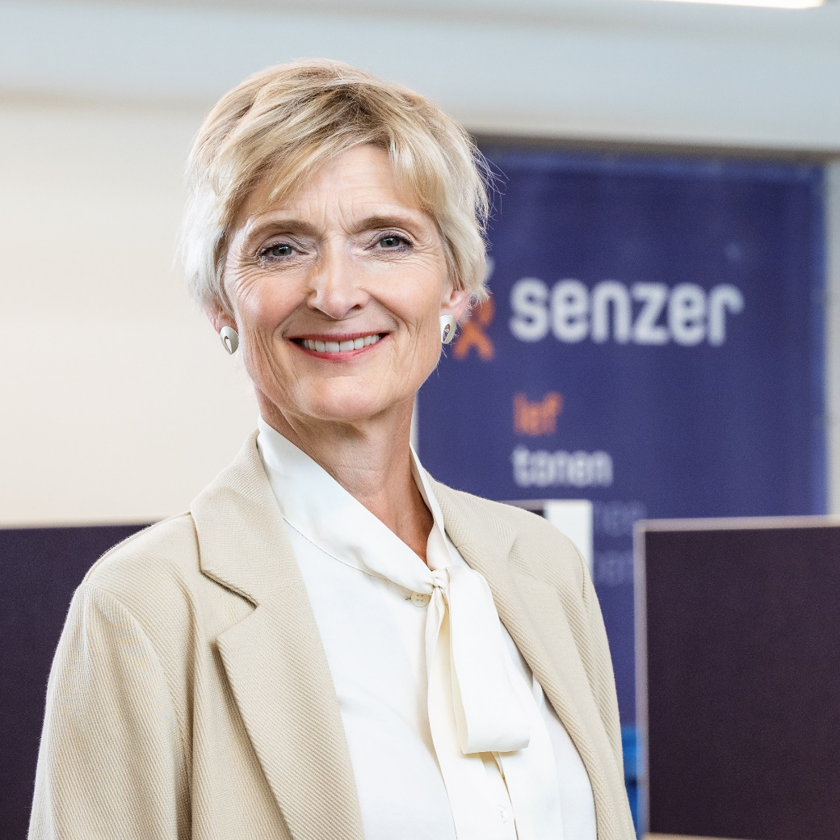
Even voorstellen
Marion van Limpt
Algemeen Directeur Senzer
Olaf Fugers
OR voorzitter Senzer
Notes:
Na deze inleiding: Een korte introductie van onszelf obv de vraag:
Waarom vind jij PERSOONLIJK het (onderwerp van onze workshop) een belangrijk onderwerp
MARION
Wat het om gaat:
Onze opgave (Senzer) is:
Zorgen dat iedereen mee kan doen. Werk is hierbij het belangrijkste: collega's, zingeving, eigen inkomen, eigen waardigheid.
Om dit te kunnen doen hebben we alle spelers bij Senzer nodig : Bestuur/wethouders, medewerkers zelf, clientenraden, bedrijfsvoering, vertrouwenspersonen, management, medenzeggenschap en ik als directeur.
Allemaal stukjes van de puzzel waarmee we samen zoveel mogelijk mensen zo goed mogelijk vooruit helpen. Samenwerken, respect hebben voor elkaars rol en opdracht binnen deze opgave bepaalt hoe goed wij het doen. Je hebt elkaar nodig, zo zit ik in de wedstrijd en daarom willen we het er over hebben in deze workshop.
OLAF
Voordat we verder gaan eerst even de vraag aan jullie over de samenwerking met je WOR bestuurder:

Slide 6
Waar sta jij in je communicatie met je bestuurder?
Ik stap gemakkelijk even binnen bij de bestuurder als ik een vraag hebt over een OR onderwerp.
Jouw bestuurder zoekt regelmatig tussentijds contact met jou of met de OR om een onderwerp informeel te bespreken.
Onze OR wordt actief uitgenodigd om deel te nemen aan werkgroepen die nadenken over belangrijke ontwikkelingen in het bedrijf.
Voortschrijdend inzicht of terugkomen op een standpunt door de bestuurder of door de OR is iets dat bij onze samenwerking hoort.
De OR krijgt, zonder er om te hoeven vragen, in de organisatie het podium om vragen te stellen of om het eigen standpunt toe te lichten.
Er sprake van goede samenwerking tussen jullie OR en jullie bestuurder.
Notes:
Allemaal gaan staan – ga zitten als je de vraag met NEE moet beantwoorden
OLAF: kijk jij nog even goed naar deze vragen, de antwoorden moeten een beeld geven van waar de aanwezigen staan met de samenwerking. Eventueel eentje weglaten? Vijf lijkt me best veel.

Slide 7
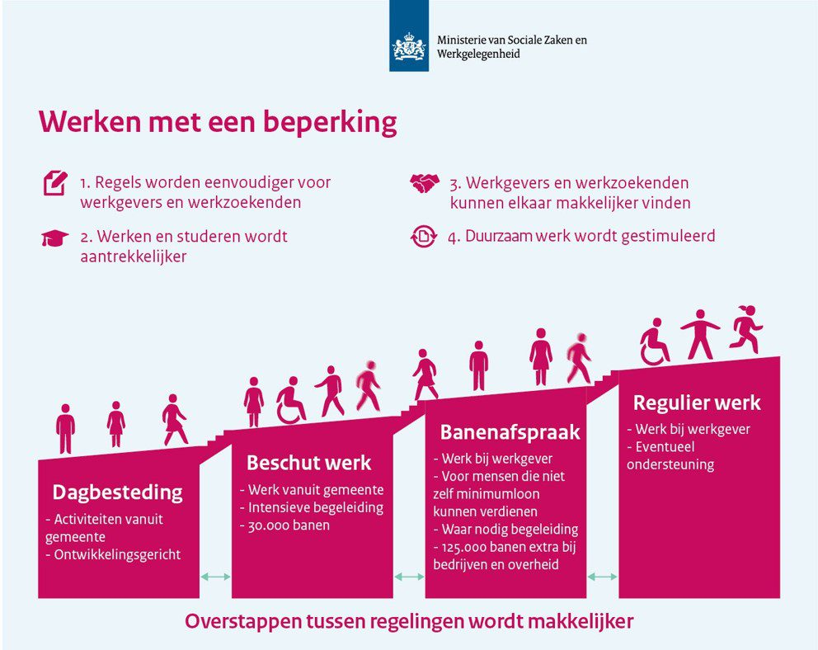
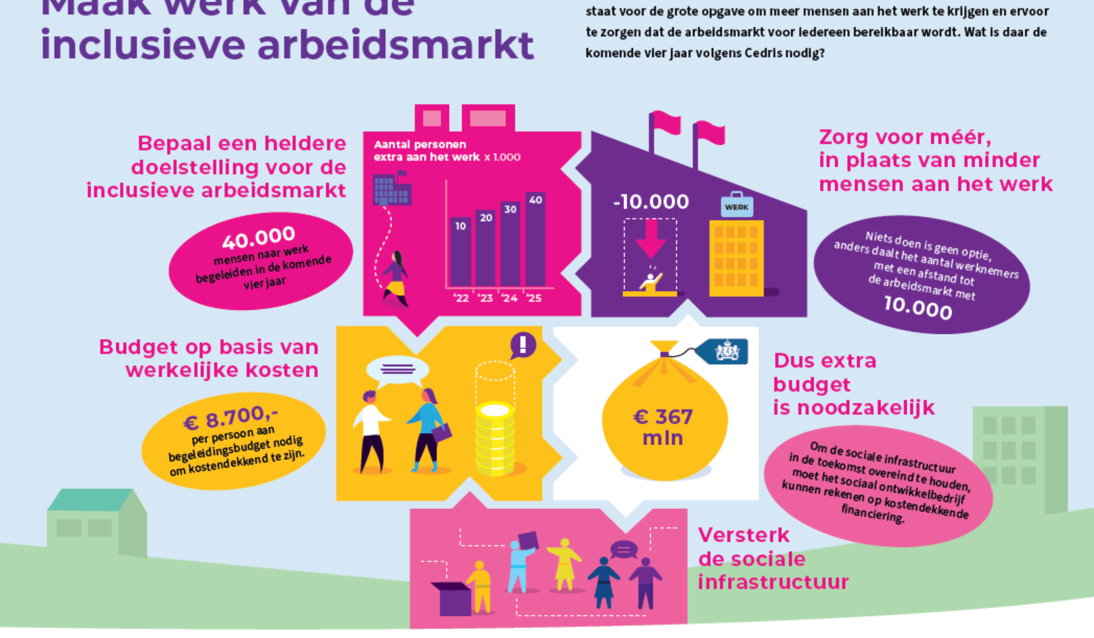
Een toekomstbeeld
Notes:
MARION
SW bedrijven krijgen met de komst van de Participatiewet en ontwikkelingen in het Sociciaal Domein steeds meer de opdracht om de ontwikkeling en groei van mensen centraal te stellen.
Er komen nieuwe doelgroepen zoals statushouders, mensen met een psychische kwetsbaarheid, mensen die we beter moeten leren kennen dan de SW collega's die vaak al jaren bij het bedrijf werken.
Om ons opdracht goed uit te voeren is het nodig dat we steeds meer aandacht hebben voor niet alleen werk maar ook voor andere zaken zoals vitaliteit, geldzorgen en sociale veiligheid.
Onze organsiaties/bedrijven zijn steeds meer een schakeltje in het gehele Sociaal Domein om mensen werkfit te maken en te zorgen dat ze zo regulier mogelijk mee kunnen doen op de reguliere arbeidsmarkt én in de maatschappij.
Wat vraagt dat?
Wat vraagt dat van de bedrijven?
Flexibeler worden, mensen stromen sneller in- door en uit.
Meer focus op groeien/leren/ontwikkelen.
Meer aandacht voor de persoonlijke leefomgeving/leefdomeinen van medewerkers (gezondheid, geld, vitaliteit) en voor de werksfeer op de werkvloer
Minder productierendement als doel op zich, het gaat meer om Sociale Toegevoegde Waarde.
Wat vraagt dat van de samenwerking tussen de OR en de WOR bestuurder?

Slide 8
Wat vraagt dat van ons – de OR en de WOR bestuurder?
It's smarter to travel in groups
Notes:
OLAF
Klassieke relatie WOR Bestuurder – OR verandert
Gaat meer over: hoe voeren we de opgave goed uit en nemen we daar (de belangen van) de medewerkers goed mee.
Vraagt veel meer samen optrekken, samen signaleren, afwegen, bespreken.

Slide 9
Wat vraagt dit van de WOR bestuurder?
Zoeken naar balans opdracht van Senzer bedrijf én belangen van de medewerkers
Vroegtijdig delen van informatie (zonder dat consequenties al in beeld zijn)
Contacten directieleden/managers en politiek bestuurders Senzer met OR stimuleren
Samen optrekken met OR – samen zoeken naar de beste balans om onze opdracht uit te voeren
Goed luisteren, om te horen en om te begrijpen

Slide 10
Wat vraagt dit van de OR?
Niet alleen monitoren wat niet goed gaat
Maar meewerken aan de verandering
Om kunnen gaan met vroegtijdig gedeelde (vertrouwelijke) informatie; dat vraagt vertrouwen
Goed peilen bij de achterban wat gewenst is op de werkvloer (alle medewerkers worden gehoord)
Mede activeren van de gewenste onderstroom
Daarbij de onafhankelijkheid van de OR bewaken
Als het moet ook gaan staan voor de belangen van de achterban
Jezelf de tijd gunnen om hier aan te werken (en soms fouten te maken)

Slide 11
Wat vraagt dit van elkaar?
‘goede collega's uit laten stromen (frictie voor WOR bestuurder en OR)
Uitgangspunt: iedereen is evenveel waard
Senzer kan niet functioneren zonder de OR en de OR kan niet functioneren zonder Senzer
Luisteren naar elkaar
Respect voor elkaars belangen
Scherpte
Soms schuurt het
Wanneer wil je iets alleen weten, wanneer wil je info delen met (enkele) or leden
Notes:
Arbeidsvoorwaarden optimaliseren of IDU stimuleren?

Slide 12
Voorbeelden uit onze praktijk
Beloningsbeleid (OR ingestemd maar verdeeld)
Werktijdenregeling (OR poot stijf gehouden zonder overeenstemming)
Koers vd organisatie vertaald naar eigen OR thema's
Meer aandacht voor Artikel 24 overleg
OR bij Raadinformatiebijeenkomsten
Notes:
OLAF:
Ik zou het goed vinden als je hier aangeeft hoe jullie een jaar geleden – in lijn met het gedachtengoed SWAESS- zijn gaan nadenken hoe je impact kunt maken in de veranderende opgave van Senzer. Jullie hebben (m.i.) de koers van de organisatie vertaald naar OR thema's en zijn hier proactief mee aan de slag gegaan. Hiermee heb je meer focus, zorg je dat je aan de voorkant bij het te ontwikkelen beleid wordt betrokken, en uiteindelijk ook meer impact. Hier zou je een paar voorbeelden van kunnen geven.

Slide 13
Bedankt voor uw aandacht!

Slide 14
Vragen

Slide 15
Like.
Volg.
Deel.
Reageer.

Slide 16
Ontdek Talent

Slide 17
Toon Lef

Slide 18
Grijp Kansen

Slide 19
Werk aan de toekomst

